Slide 1
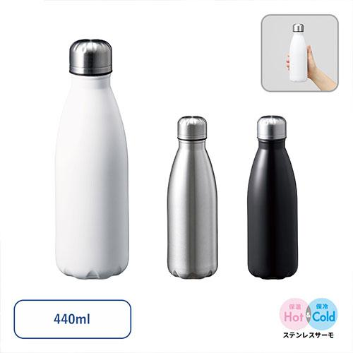
【提案書】
ロケットサーモボトル440ml
440mlサイズの、スタイリッシュな形状とスリムな飲み口が特徴のサーモボトルです。オリジナル名入れプリントする範囲も広いため、オリジナルグッズ用にも販促用にもおすすめです。
特徴
納期
納期スペース
仕様
素材 : ステンレス(18-8)、PP 他
サイズ : Φ73×231(mm)
容量 : 440ml
付属品 : 取説付(紙箱面)
包装 : PE袋、紙箱
備考 : 食品衛生検査済
お見積
お見積りスペース

